Slide 1

图形学第四次作业汇报
汇报人：张景天 71117435
合作者：梅洛瑜 71117408
周嘉莹 71117336

Slide 2
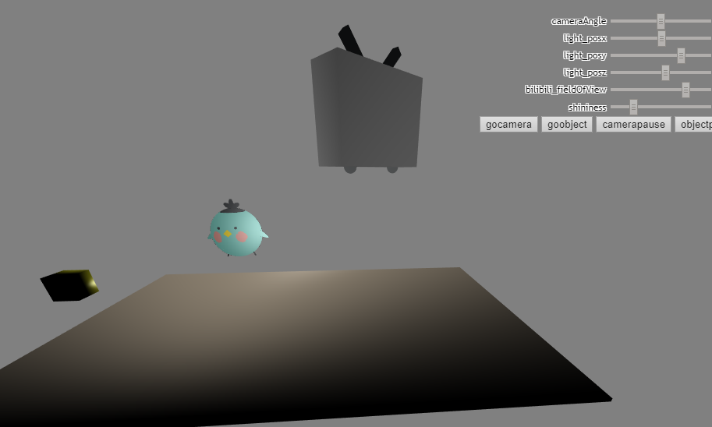

Slide 3
目 录
CONTENTS
法向量
01
点光源模型
02
成果展示
03

Slide 4
01
法向量
PART

Slide 5
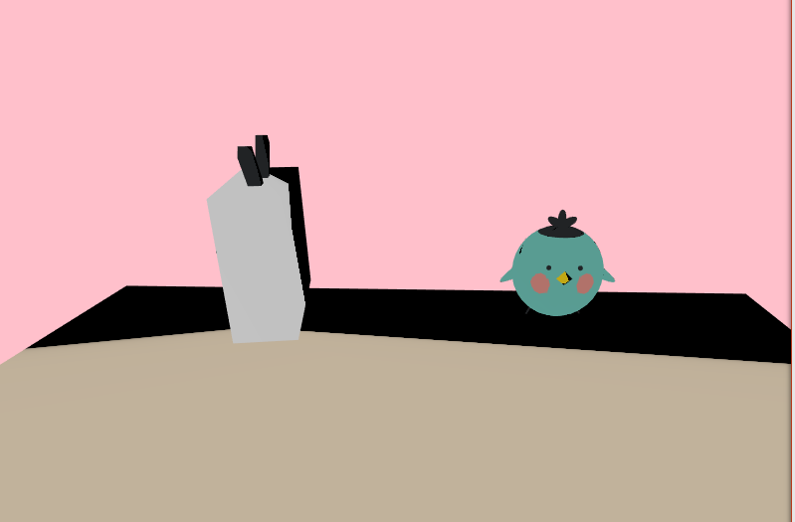

Slide 6
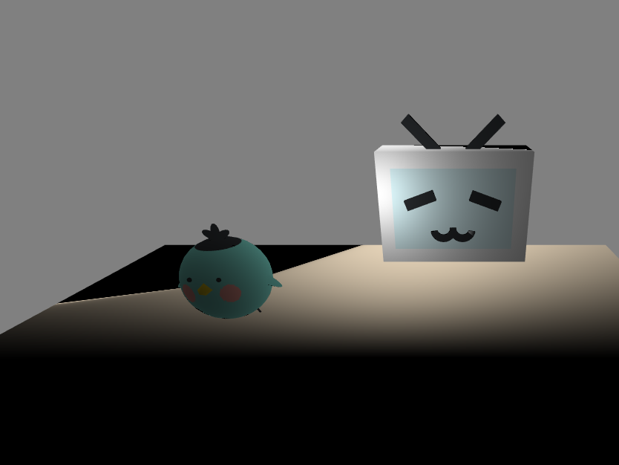

Slide 7
WHY?

Slide 8
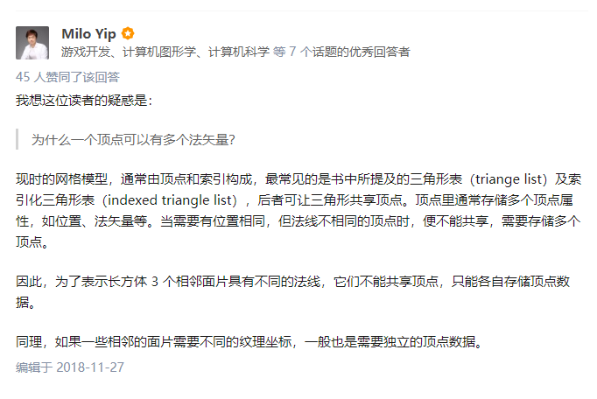

Slide 9
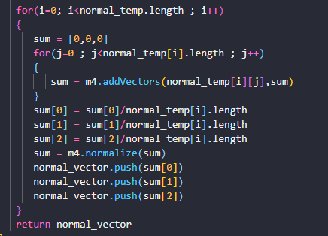
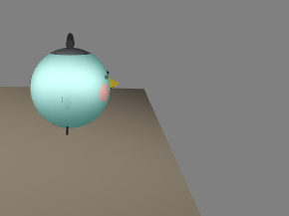
小飞机是用DrawElements画的，一个顶点存一个法向量，求他构成的三角形的平均法向量

Slide 10
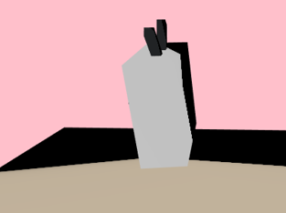
一开始小电视和地板是用DrawElements画的，一个顶点存一个法向量
对于画立方体的东西，我需要存储三个法向量
我只能把他转化为DrawArray方法，这样一个顶点绘制不同三角形的时候，就有不同的法向量

Slide 11

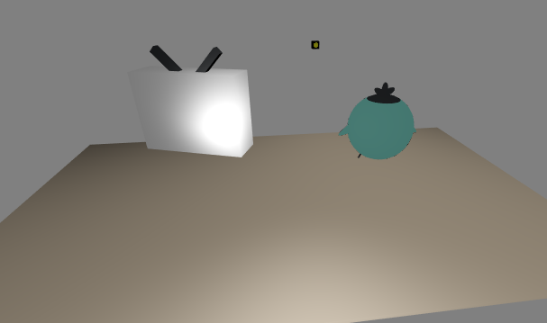



Slide 12
02
点光源
PART
Notes:
包括相机、变换等等

Slide 13
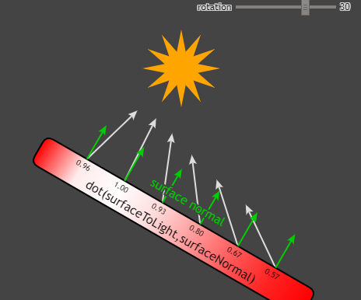
漫反射：

Slide 14
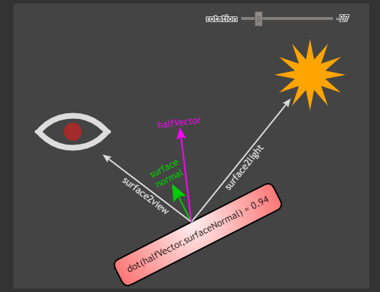

镜面反射：

Slide 15
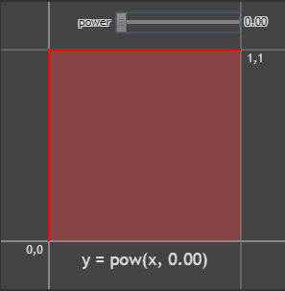
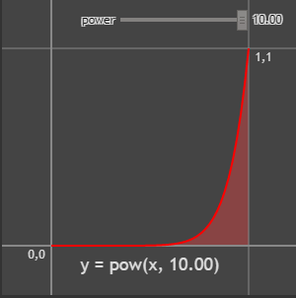

Slide 16

光的颜色
实际上我的光照模型就是，不同模型材质的区别是自己的颜色决定的，颜色就用attribute+varying 来传递
颜色*强度*光色 + 高光

Slide 17

光源
单纯用了一个立方体，然后他的中心位置就是光源的位置。

Slide 18
03
成果展示
PART

Slide 19
谢谢观看
PPT模板下载：www.1ppt.com/moban/ 行业PPT模板：www.1ppt.com/hangye/
节日PPT模板：www.1ppt.com/jieri/ PPT素材下载：www.1ppt.com/sucai/
PPT背景图片：www.1ppt.com/beijing/ PPT图表下载：www.1ppt.com/tubiao/
优秀PPT下载：www.1ppt.com/xiazai/ PPT教程： www.1ppt.com/powerpoint/
Word教程： www.1ppt.com/word/ Excel教程：www.1ppt.com/excel/
资料下载：www.1ppt.com/ziliao/ PPT课件下载：www.1ppt.com/kejian/
范文下载：www.1ppt.com/fanwen/ 试卷下载：www.1ppt.com/shiti/
教案下载：www.1ppt.com/jiaoan/
字体下载：www.1ppt.com/ziti/

